Slide 1

PROGRAMMATION EN LANGAGES R ET PYTHON
data-action-lab.com

Slide 2
OBJECTIF D’APPRENTISSAGE GÉNÉRAL
Acquérir de l’expérience pratique et une compréhension préliminaire des éléments suivants du code dans les langages R et Python :
Blocs (et portée)
Fonctions
Flux logique (de commande)
Bibliothèques/trousses/modules
Données d’entrée/données de sortie
Interpréteurs/compilateurs
Variables
Structures de données
Opérateurs
Énoncés et expressions

Slide 3
CONTENU
Langages R et Python : historique et comparaison
Ressources de programmation
Exercices d’apprentissage pratique
Exercices et lectures complémentaires

Slide 4
OBJECTIFS D’APPRENTISSAGE PERSONNELS
Selon vos connaissances préalables, il peut être ambitieux de chercher à atteindre les objectifs d’apprentissage de la présente séance dans le temps prévu.
Sélectionnez, en fonction de votre point de départ, un objectif d’apprentissage raisonnable que vous voulez atteindre au cours de la présente séance.
Vous aurez le temps de poursuivre vos travaux sur les exercices proposés au cours des laboratoires du matin de la semaine prochaine. Vous pourrez aussi mettre en pratique vos compétences en programmation lorsque nous entreprendrons nos séances de laboratoire en après-midi en février.

Slide 5
LANGAGES R ET PYTHON : HISTORIQUE ET COMPARAISON
PROGRAMMATION DANS LES LANGAGES R ET PYTHON

Slide 6
UN PEU D’HISTOIRE
Langage R :
successeur du langage S
langage de programmation statistique élaboré par des statisticiens
structures de données et fonctions intégrées conçues pour faciliter le traitement des données
s’est fait connaître comme solution de rechange gratuite à code ouvert aux dispendieux logiciels statistiques
Python :
créé dans les années 1990, mais popularisé dans les années 2000
conçu pour faciliter la lecture, la compréhension et l’apprentissage, par rapport aux autres langages orientés objet
comporte une importante bibliothèque de modules à code source ouvert

Slide 7
COMPARAISON
[Pour obtenir une comparaison exhaustive, consultez https://www.datacamp.com/community/tutorials/r-or-python-for-data-analysis]
Langage R :
est techniquement un langage orienté objet, mais l’utilisation démontre que cet aspect n’est pas très évident
permet une création rapide de scripts et l’exploration de données
comporte une notation spéciale intégrée pour les modèles statistiques
comporte un type spécial de données – le cadre de données – qui permet la manipulation d’ensembles de données
Python :
est un langage orienté objet
permet la rédaction d’un code informatique structuré préconçu
se veut un langage de programmation général
est conçu pour créer un code facile à lire

Slide 8
REMARQUE : VECTORISATION DANS UN LANGAGE INTERPRÉTÉ
Les langages interprétés évolués sont plus lents que les langages compilés de bas niveau.
Pour contourner ce problème, ces langages transfèrent parfois (en arrière-plan) certains types d’opérations à des fonctions écrites dans un langage de bas niveau (comme le langage C).
Pour profiter de cela, les communautés des langages R et Python mettent l’accent sur une certaine stratégie de programmation pour l’utilisation de listes, de vecteurs et de tableaux.
Plus particulièrement, les langages évitent de parcourir chaque élément d’une liste et utilisent plutôt souvent des fonctions spéciales qui établissent une correspondance entre une fonction ou une opération et chaque élément d’une liste.
Cette mise en correspondance peut aller à contre-courant de l’expérience acquise en apprenant d’autres langages.

Slide 9
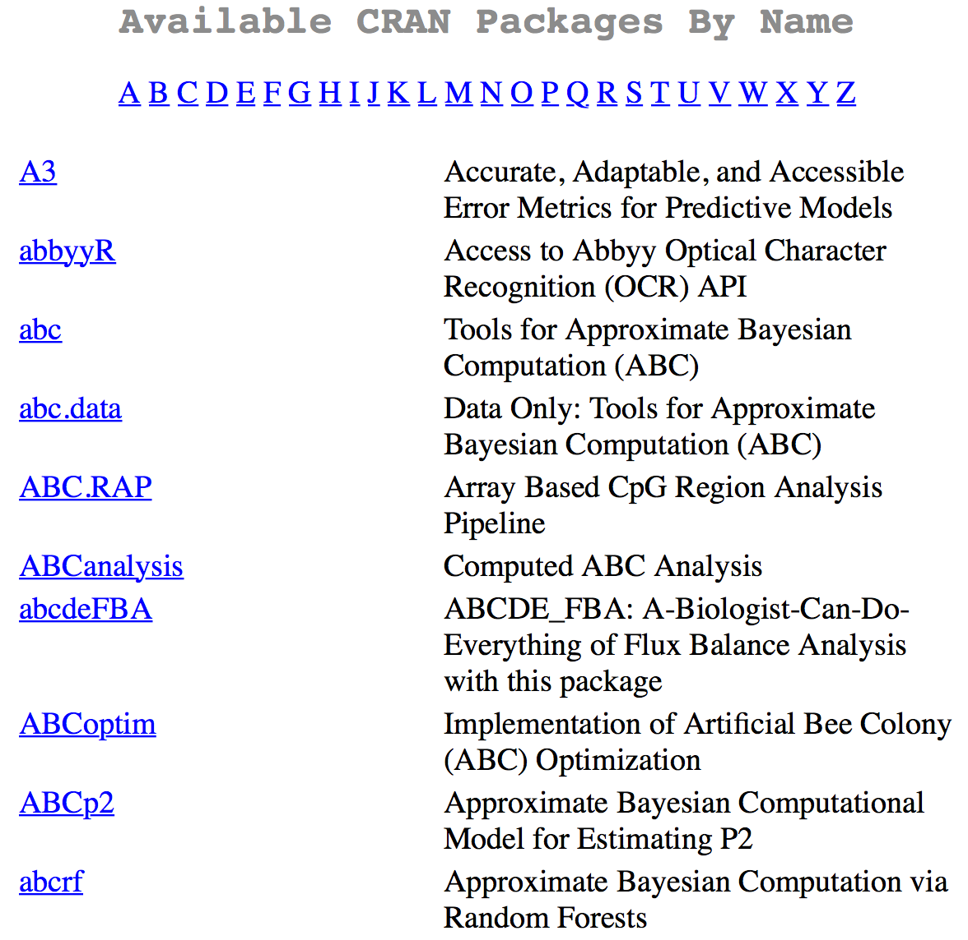
DES TAS DE TROUSSES ET DE MODULES!
La puissance des langages R et Python repose sur un grand nombre de trousses et de modules techniques.
Ces trousses et ces modules permettent à un programmeur de créer des opérations très complexes à partir de quelques appels de fonctions.
Ouvrons les notebooks RPackagesDemo et PythonPackagesDemo pour découvrir ces trousses et ces modules à l’œuvre.

Slide 10
RESSOURCES DE PROGRAMMATION
PROGRAMMATION EN LANGAGES R ET PYTHON

Slide 11
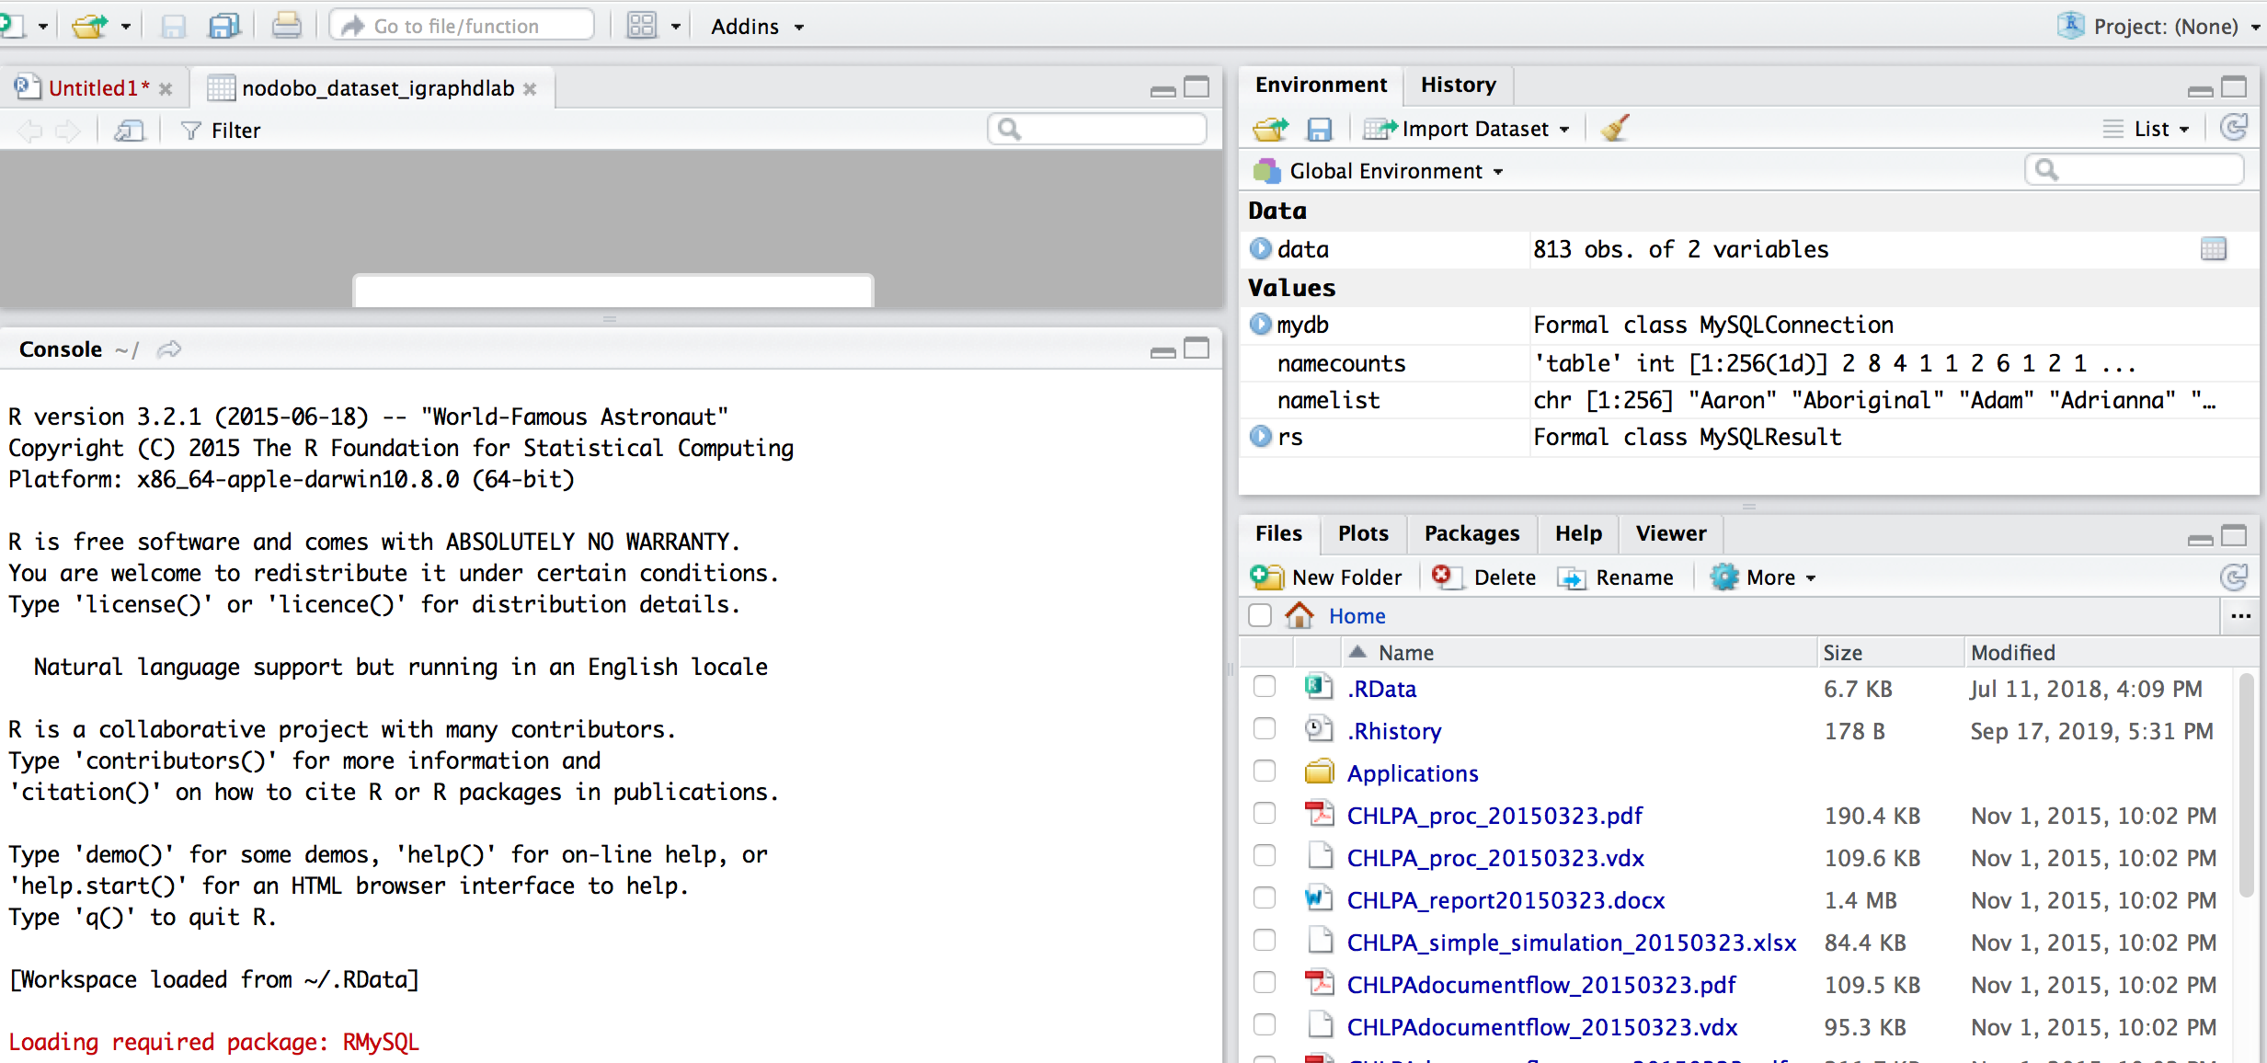
R STudio

Slide 12
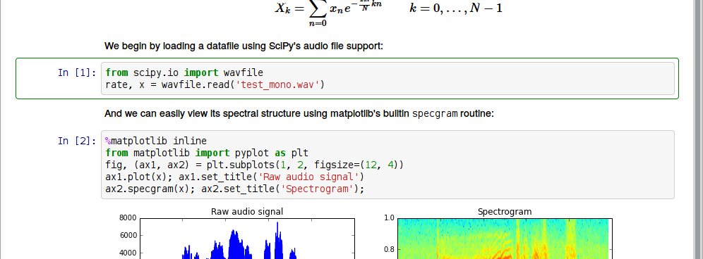
NOTEBOOKS Jupyter

Slide 13
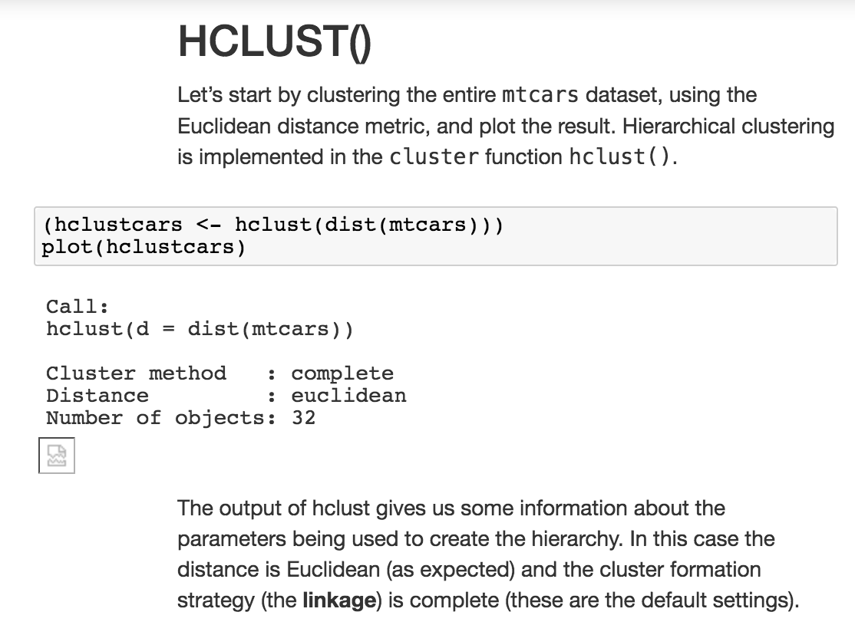
NOTEBOOKS R ET PYTHON POUR LE PRÉSENT COURS
Durant le cours, nous vous remettrons de nombreux notebooks d’exemples de code.
Vous pouvez utiliser ces notebooks pour :
découvrir ce que vous pouvez faire;
voir de nombreux exemples de la syntaxe du langage;
vous aider à rédiger votre propre code;
apprendre pourquoi le code fonctionne comme il le fait et relever certaines théories sous-jacentes au code.

Slide 14
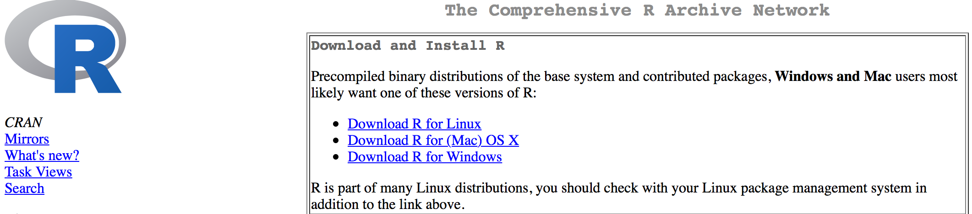
RESSOURCES EN LIGNE
Stack Exchange/Stack Overflow/Cross Validated
Blogues (p. ex. R Bloggers)
Sites officiels :
Python Software Foundation : https://www.python.org
Comprehensive R Archive Network (CRAN) : https://cran.r-project.org

Slide 15
EXERCICES D’APPRENTISSAGE PRATIQUE
PROGRAMMATION EN LANGAGES R ET PYTHON

Slide 16
PASSONS À LA PROGRAMMATION
Pour développer ou évaluer vos compétences en langages R et Python, faites les exercices suivants. Il n’y a aucun ordre pour faire les exercices.
Vous pouvez faire chaque exercice séparément ou écrire un seul programme qui exécutera tous les exercices.
Vous trouverez une bonne partie du code de base dont vous aurez besoin dans les notebooks de cours de la semaine, mais vous devrez modifier ce code ou y ajouter d’autre code pour réussir les exercices. Vous trouverez également de nombreux renseignements et du code utile sur Internet.

Slide 17
EXPRESSIONS, VARIABLES, STRUCTURES DE DONNÉES ET OPÉRATEURS (1)
Créez trois variables et attribuez-leur chacune une valeur numérique.
Puis, rédigez au moins un énoncé pour exécuter les opérations suivantes sur ces variables : addition, soustraction, multiplication, division, puissance.

Slide 18
EXPRESSIONS, VARIABLES, STRUCTURES DE DONNÉES ET OPÉRATEURS (2)
Créez trois variables et attribuez-leur chacune une chaîne.
Rédigez un énoncé pour unir les trois chaînes afin de former une seule chaîne. Rédigez du code pour imprimer la chaîne.
Rédigez du code pour tester si une sous-chaîne de votre choix fait partie de la grande chaîne.

Slide 19
EXPRESSIONS, VARIABLES, STRUCTURES DE DONNÉES ET OPÉRATEURS (3)
Créez trois variables et attribuez-leur chacune une liste. Regroupez ces trois listes en une seule liste qui contient trois sous-listes distinctes (une liste de trois listes).
Créez une liste sans sous-liste (tous les éléments de chacune des trois listes font maintenant partie d’une seule liste plus longue).
Créez une quatrième liste en divisant cette longue liste en deux et attribuez une nouvelle variable à la seconde partie de la liste.
Extrayez le dernier élément de cette nouvelle liste (cet élément peut demeurer dans la liste originale ou être retiré de cette liste) et attribuez-le à une variable.

Slide 20
ÉNONCÉS, BLOCS, FLUX DE COMMANDE, OPÉRATEURS LOGIQUES
Rédigez un énoncé qui contient au moins trois blocs imbriqués.
Utilisez au moins trois des options suivantes du flux de commande : if, if else, while, for, break, continue (Python seulement), next, switch.

Slide 21
FONCTIONS
Rédigez une fonction qui accepte trois arguments en entrée et produit une valeur de sortie.
Appelez la fonction en utilisant des arguments de votre choix.

Slide 22
BIBLIOTHÈQUES/TROUSSES/Modules
Exécutez la commande pertinente pour afficher une liste de trousses (en langage R) ou de modules (en Python) présentement installés dans votre environnement de notebooks Jupyter.
Indice : Utilisez Internet, les exemples dans les notebooks et les documents de cours pour vous aider à trouver la commande pertinente.
Utilisez les documents disponibles pour déterminer à quoi servent certaines de ces trousses et certains de ces modules.
Indice : Consultez les notebooks Python et R disponibles – vous pourriez y trouver des renseignements utiles.
Choisissez une trousse ou un module dans cette liste et chargez-le au besoin.
Rédigez du code qui utilise des fonctions et des objets fournis dans cette trousse.

Slide 23
DONNÉES D’ENTRÉE/DONNÉES DE SORTIE (1)
Imprimez sur la sortie standard du notebook Jupyter (dans le présent cas, la sortie standard constitue l’espace sous une cellule de code du notebook créée lorsque vous exécutez une cellule) trois phrases de votre choix, sur trois lignes distinctes, au moyen d’un seul énoncé de code.

Slide 24
DONNÉES D’ENTRÉE/DONNÉES DE SORTIE (2)
Trouvez un fichier CSV (valeurs séparées par des virgules) stocké sur votre ordinateur.
(Indice – Il devrait y avoir un dossier désigné « Data » dans le répertoire principal du notebook).
Chargez ce fichier dans le notebook et stockez les résultats dans au moins une variable.

Slide 25
DONNÉES D’ENTRÉE/DONNÉES DE SORTIE (3)
Créez un nouveau fichier et écrivez quatre lignes en format CSV dans ce fichier.
Au moyen d’un énoncé distinct, écrivez quatre autres lignes dans ce fichier, sans écraser le fichier original.

Slide 26
INTERPRÉTEURS/COMPILATEURS
Rédigez assez de code pour que l’interpréteur de l’application Jupyter Notebook produise au moins cinq messages d’erreur différents.
Copiez ces messages d’erreur dans une cellule Markdown et rédigez une courte note sous chaque cellule pour expliquer le message d’erreur et indiquer la solution à chaque erreur.

Slide 27
EXERCICES ET LECTURES COMPLÉMENTAIRES
PROGRAMMATION EN LANGAGES R ET PYTHON

Slide 28
EXERCICES COMPLÉMENTAIRES
Au moyen du langage de votre choix, rédigez une fonction qui, lorsqu’elle traite un ensemble de données, relève 5 renseignements intéressants sur cet ensemble de données. Chargez un ensemble de données et exécutez la fonction sur cet ensemble de données.
Au moyen du langage de votre choix, rédigez deux fonctions. Les données de sortie de la première fonction devraient servir comme données d’entrée de la seconde fonction. La première fonction doit lire un ensemble de données et produire un sous-ensemble en fonction de certains critères. La seconde fonction doit lire un ensemble de données et produire des données sommaires pour chaque colonne de l’ensemble de données. Chargez un ensemble de données et exécutez les deux fonctions sur cet ensemble de données.

Slide 29
LECTURES COMPLÉMENTAIRES
Meilleures ressources sur Python : https://www.fullstackpython.com/best-python-resources.html
Meilleures ressources sur le langage R (pour améliorer vos compétences relatives aux données) : https://www.computerworld.com/article/2497464/business-intelligence/top-r-language-resources-to-improve-your-data-skills.html

